Slide 1


济南市2020年春季学期延期开学网络学习资源
初中历史 八年级
第5课 三大改造
济南汇才学校 李永娟
济南市教育教学研究院监制

Slide 2

自鸦片战争列强用坚船利炮打开中国的大门后，农民阶级、地主阶级、资产阶级提出了许多救国救民的方案，但是都没有带领中国人民完成反帝反封建的任务，历史选择了中国共产党，选择了社会主义。

Slide 3
第二单元
社会主义制度的建立与社会主义建设的探索
○4.工业化的起步和人民代表大会制度的确立
●5.三大改造
○6.艰辛探索与建设成就

Slide 4


三大改造
改造什么
为何改造
怎样改造

Slide 5
三大改造——改造什么
“要在一个相当长的时期内，逐步实现国家的社会主义工业化，并逐步实现国家对农业、对手工业和对资本主义工商业的社会主义改造。”
——1953年过渡时期总路线

Slide 6
三大改造——【农业】
材料 经过土地改革，广大农民得到了土地，农村生产力从封建制度束缚下解放出来，农业生产恢复和发展起来了，但农民绝大多数还是靠人畜经营......正因如此，今天农业生产的发展，还有许多困难的条件限制了它，约束了它。
——邓子恢《在全国第一次农村工作会议上的总结报告》

Slide 7
三大改造——【农业】
材料 随着工业建设和城市工矿区的发展，城镇人口的迅速增加，国家对商品粮和工业原料的需要急剧增加，然而分散落后的小农经济束缚农村生产力的发展。难以满足经济建设发展需要。

Slide 8

三大改造——【农业】
问题引领
1.视频中的这位农村党员是怎样带领乡亲们解决困难、发展生产的？
2.效果如何？

Slide 9
三大改造——【农业】
1955年10月4日至11日，中共中央在北京召开七届六中全会，通过了《关于农业合作化问题的决议》，要求到1958年春在全国大多数地方基本上普及初级农业生产合作，实现半社会主义合作化。会后，农业合作化运动急速发展，仅3个月左右的时间就在全国基本实现了农业合作化。到1956年底，参加初级社的农户占总农户的96.3%，参加高级社的达到农户总数的87.8%，基本上实现了完全的社会主义改造，完成了由农民个体所有制到社会主义集体所有制的转变。

Slide 10


三大改造——【农业】
1955掀起高潮
1956基本完成
土地入股，农具牲畜等作价入社，拥有土地所有权并依此享有报酬，合作社并支付生产资料使用报酬
土地、大型农具及牲畜无偿归国家所有，生产资料公有制；成果按劳动工分分配
高级农业生产合作社
相互协作、取长补短，一定程度上解决劳动力、工具、蓄力不足问题
初级农业生产合作社
农业互助组
原则：自愿互利
方法：典型示范、逐步推广

Slide 11
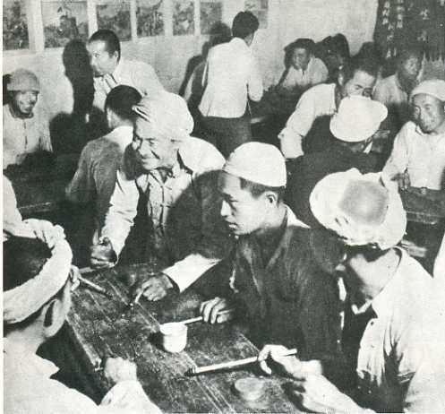
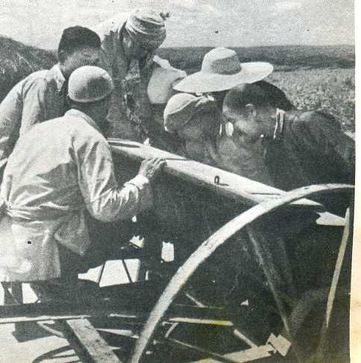
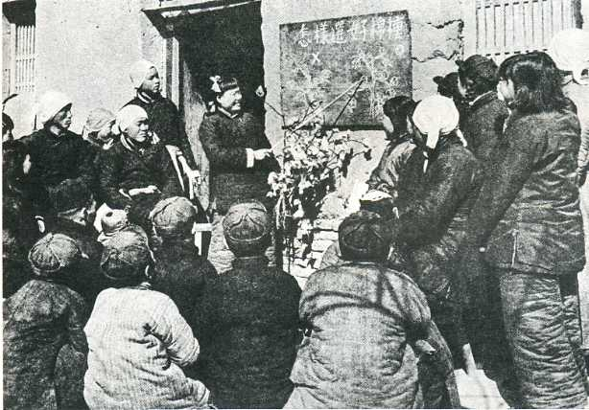
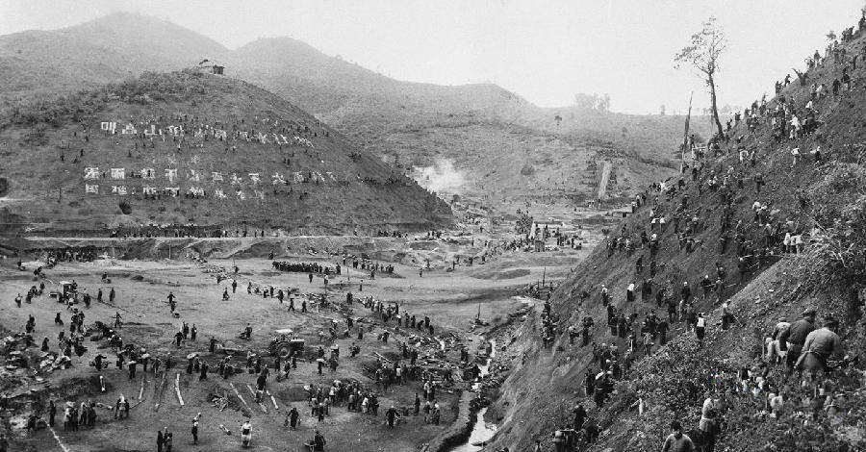

三大改造——【农业】
交流生产经验
合作改善农具
分散→合作
集体化、共同富裕
物尽其用、
人尽其力，
保障农业生产，
改善农民生活
学习科学选种
兴修大型水利

Slide 12
三大改造——【手工业】
材料一 许多木器手工业者看了合作社的锯板机，都看了又看，舍不得离开。他们说，一部锯板机可抵40个锯木匠的劳动，这在个体分散生产的情况下，即使不吃饭也要积上十七、八年收入，才能买上一部。真“ 想想合作实在好，个体分散办不到，组织起来乐道道，机器生产效率高”。
材料二 新中国成立初期工业基础薄弱，手工业仍然是社会经济生活和工业经济的重要支柱之一，为了更高效发展手工业，国家对手工业改造贯彻“自愿互利”原则，提出了“积极领导，稳步推进”改造思路，逐步引导建立手工业合作社，逐渐将个体所有制改造为社会主义集体所有制。

Slide 13

三大改造——【手工业】
背景 | 农业合作化运动的推动
组织形式 | 手工业生产小组 手工业供销生产社 手工业生产合作社 生产资料由私有制转变为公有制
方法 | 从供销入手，实行生产改造
步骤 | 由小到大，由低级到高级
结果 | 1956年底改造基本完成

Slide 14
三大改造——【资本主义工商业】
官僚资本企业——
一并没收
外资在华企业——
直接接管
民族资本企业——
？

Slide 15
三大改造——【资本主义工商业】
中国民族资本主义工商业的作用：
历史上：
1.抵抗外来经济侵略
2.促进中国社会进步
现实中：
1.提供就业岗位
2.丰富市场供应
3.增加国家税收
4.培养技术人才
消极作用：
1.对工人的剥削
2.唯利是图
不顾人民需求

Slide 16
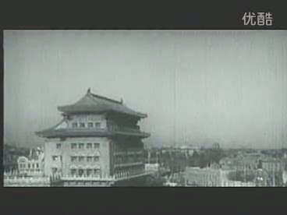
三大改造——【资本主义工商业】
问题引领
1.国家对资本主义工商业是如何改造的？
2.资本家的身份有何转变？

Slide 17
三大改造——【资本主义工商业】
1954企业的公私合营
共同经营、公方代表（领导）
“四马分肥” 获经营红利
1956全行业的公私合营
获取定息
社会主义改造创举，和平过渡赎买政策
公私双方共同经营企业，
公方代表居于领导地位。
这一方式减少资产阶级对社会主义改造的阻力，便于使资本家成为一个自食其力的劳动者，有利于将资产阶级的生产资料收归国有。

Slide 18
三大改造
农业 手工业 资本主义工商业
个体农民占有
个体手工业者占有
私人资本家占有
私有
改造前
改造后
集体所有
集体所有
国家所有
公有
社会主义公有制建立
1956年底社会主义制度在我国建立，我国进入社会主义初级阶段

Slide 19

济南汇才学校录制
2020年2月

